Slide 1
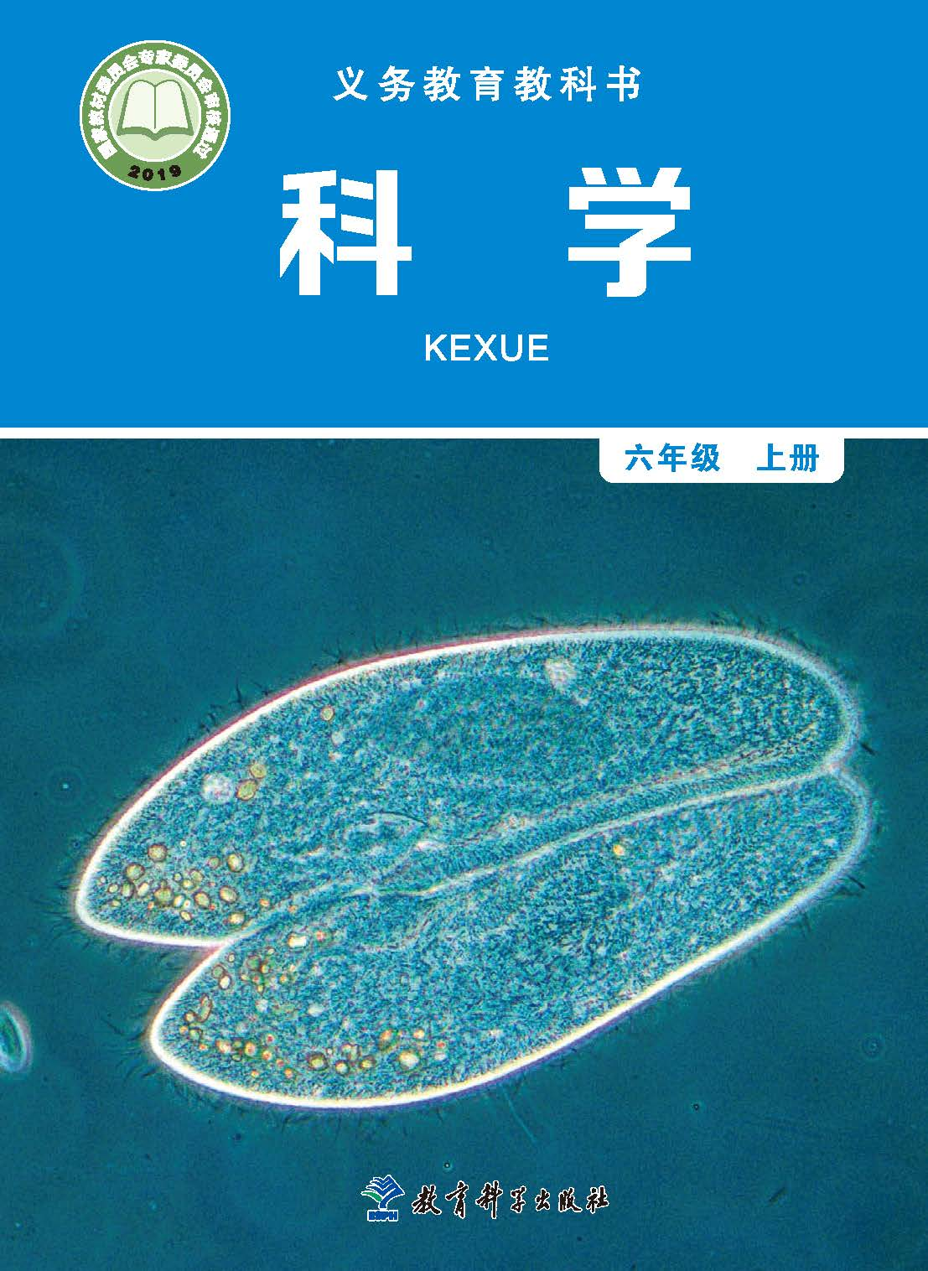
1.7 微生物与健康
教科版 六年级上册

Slide 2

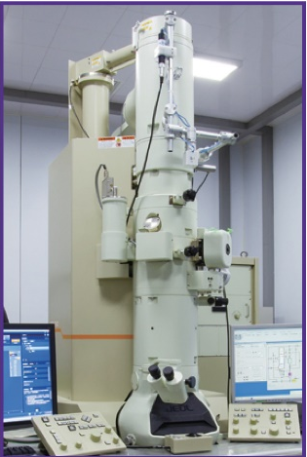
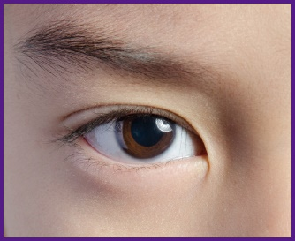
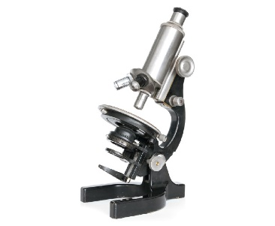
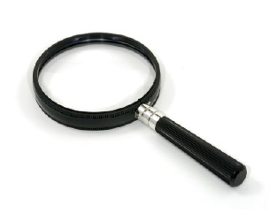
聚 焦
眼睛
放大镜
光学显微镜
电子显微镜
最高视力只能看清约0.1毫米大小的物体，观察到小昆虫；
放大几倍到几十倍，观察到生物的一些较小的器官和组织；
极限是放大到2000倍，观察到生物的细胞、一些微生物与极少数细菌；
放大到几百万倍，观察到细菌、病毒、物质的极小微粒——原子

Slide 3

探 索
探索：微生物与健康
污水和垃圾处理
医药方面
食品工业

Slide 4
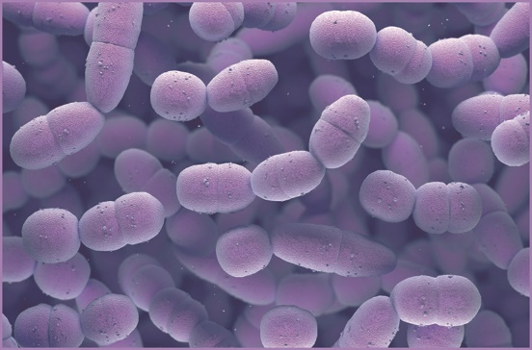
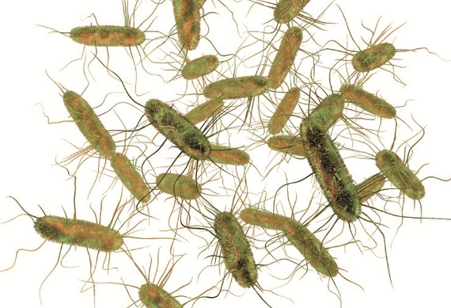
微生物与医药
观察工具的改进使人类发现了微生物，但是很长一段时间，人们不知道这些微生物有什么作用，以及它们和人类有什么关系。

Slide 5
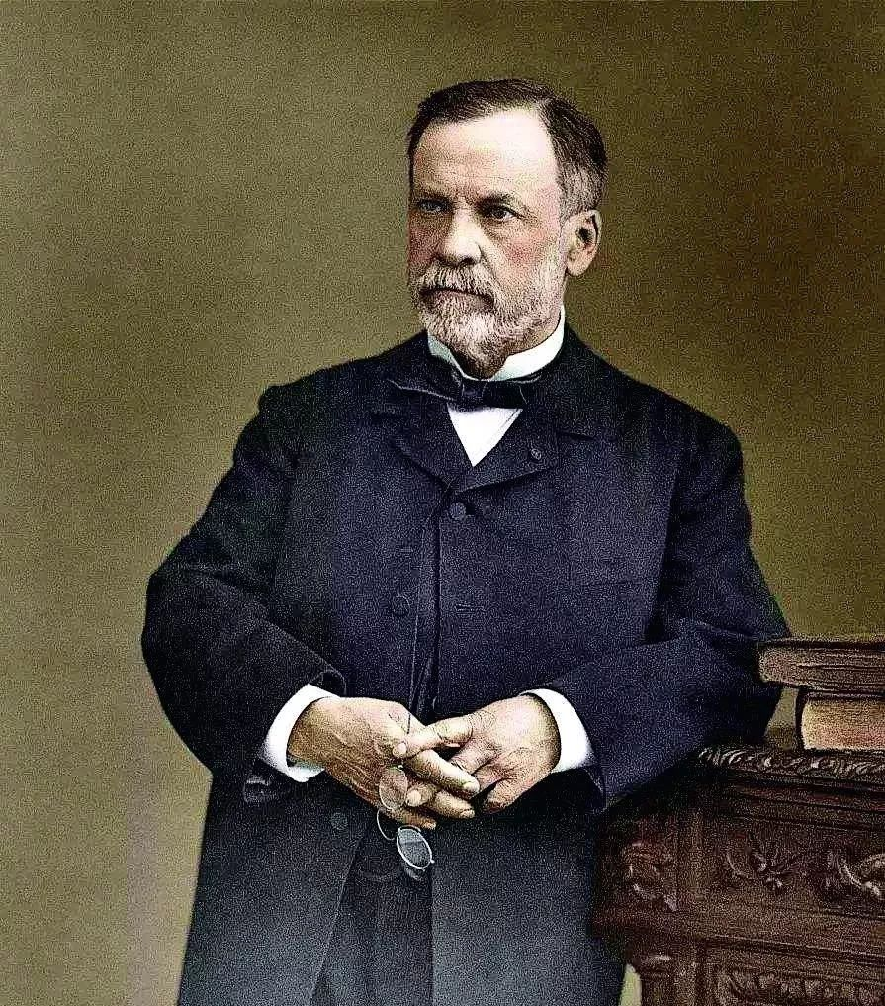
法国科学家路易斯·巴斯德是第一个把微生物和疟疾联系起来的人。他利用显微镜观察研究发现，每一种传染病都是一种“微菌”在生物体内的发展。发现了病因，那么防治手段就显而易见了，只有防止“微菌”进入人体才能避免疾病。因此，巴斯德强调医生要使用消毒法。向世界提出在手术中使用消毒法的约瑟夫·辛斯特便是受了巴斯德的影响。
路易斯·巴斯德

Slide 6
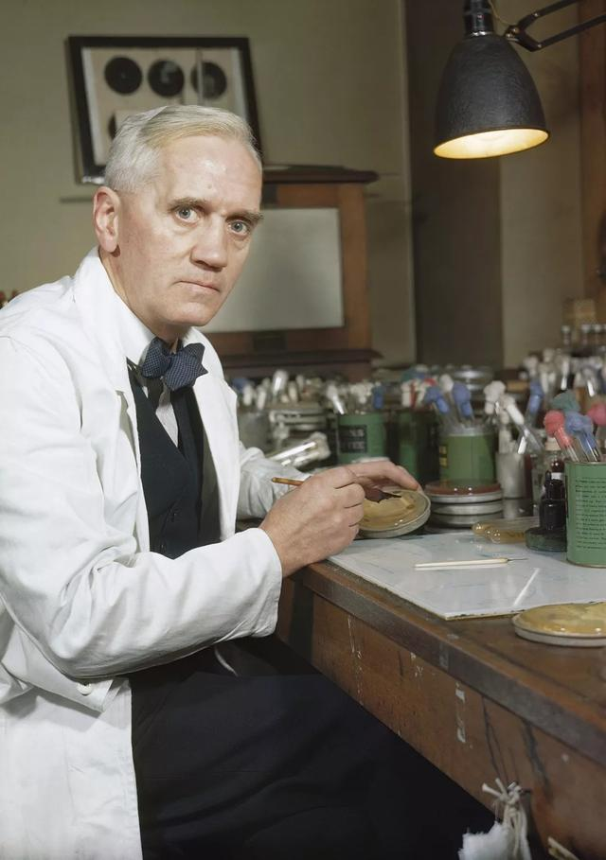
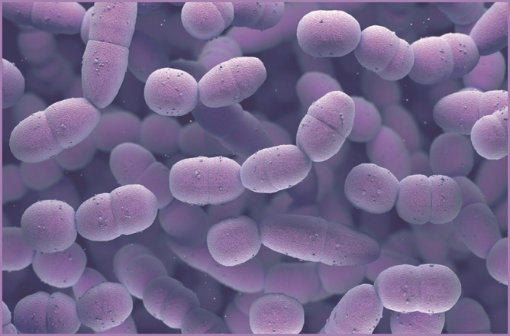
1928年，亚历山大·弗莱明发现了青霉素，从而使千万人免于受肺炎等疾病的侵染致死。
肺炎球菌
亚历山大·弗莱明

Slide 7
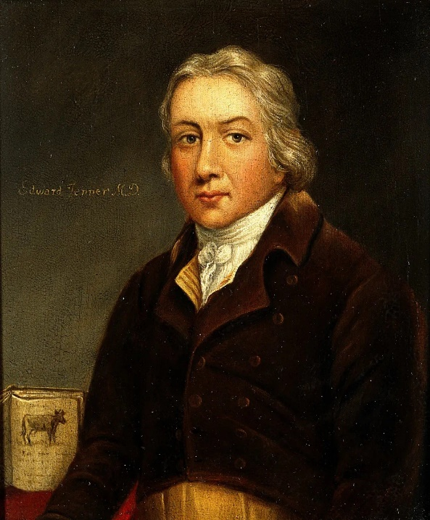
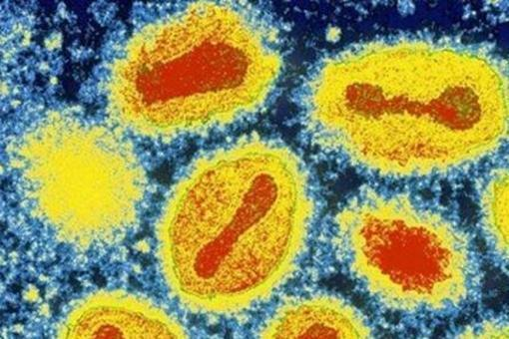
疫苗是指以死亡或减毒的病原体制成的生物制品。疫苗被注入人体后，可刺激人体免疫系统产生抗体，达到预防传染病的目的。
18世纪，英国医生爱德华·琴纳发现接种牛痘能让人获得对天花的免疫力，发明了世界上第一支疫苗。
天花病毒
爱德华·琴纳

Slide 8
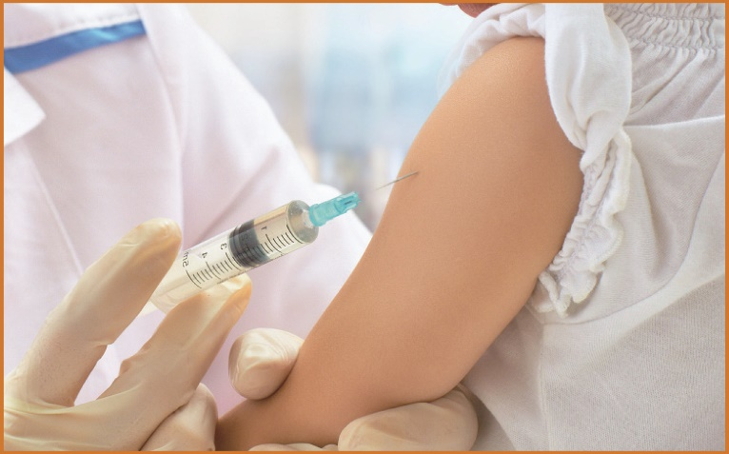
据估计，免疫接种每年能避免200万至300万例因白喉、破伤风、百日咳和麻疹导致的死亡。

Slide 9



原微信已满，
向日葵教学将启用新微信
全国各地各学科课件、教案、学案、习题、试题、教学视频、公开课、优质课。
请提前加微信，下学期更精彩...

Slide 10
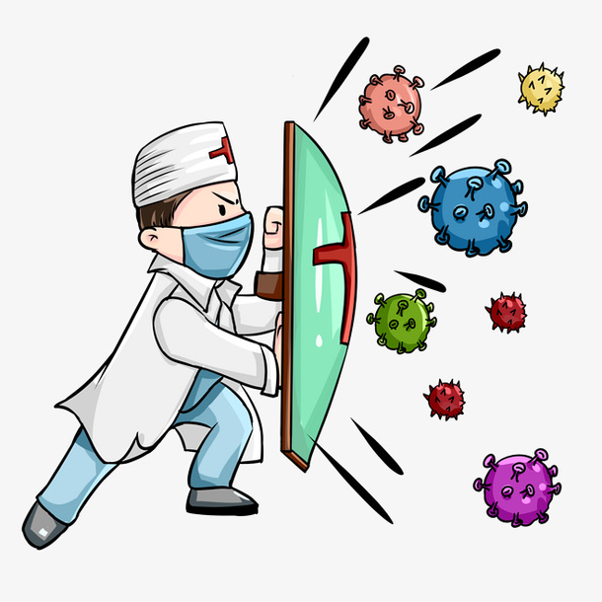
这些年来人们不断发明和研制药物，以抵抗各种疟疾的危害。鼠疫、结核病、败血症、霍乱、痢疾、伤寒、天花等传染病慢慢被征服了。然而，细菌也有抗药性，直到今天，人和细菌还在进行着一场你死我活、我进你退的斗争。

Slide 11
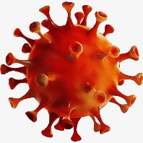
案例：
2019年12月，在某地区陆续出现不明原因的肺炎病人，有的病人发烧、咳嗽，有的很快发展成肺炎，有的甚至死亡。2020年1月，实验室利用电镜检测，从病例样本中分离出致病病毒，确认这是一种新型冠状病毒，传染性比较强，并获得该病毒的全基因序列。2020年2月，国际病毒分类委员会把该病毒命名为SARS-CoV-2。在2020年1月到7月期间，由于缺乏针对该病原体的有效抗病毒药物，同时有些地区疫情防控措施欠缺，造成全球1700多万人受到感染，60多万人死亡。

Slide 12

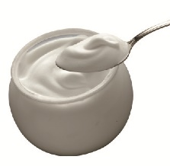
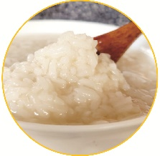
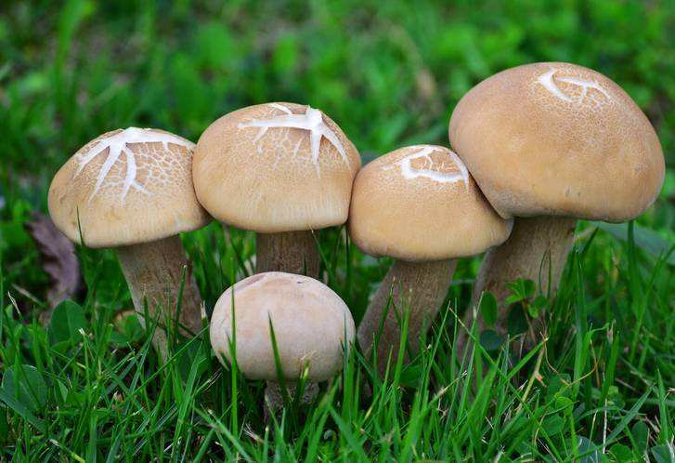
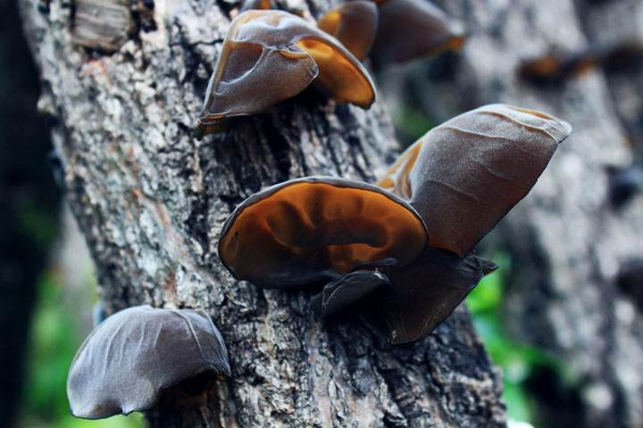

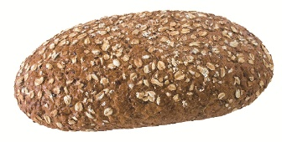
微生物与食品
依靠微生物
直接食用
间接食用
酸奶
甜酒
腐乳
蘑菇
木耳
面包
泡菜

Slide 13
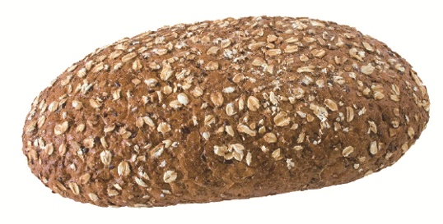
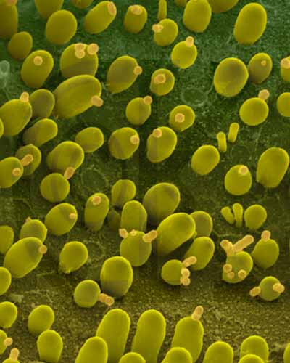
面包疏松、多孔。
面包
二氧化碳加热时体积急剧膨胀
分解面粉里的糖类，排出二氧化碳
酵母菌

Slide 14
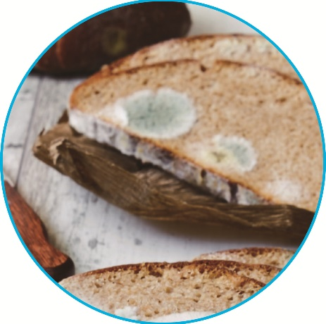
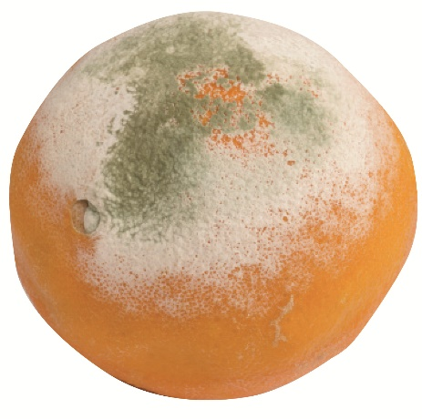
人们发现有些微生物能提供食物或帮助我们生产食物，但有些微生物会能引起霉变，危害人体的健康。
发霉的面包
发霉的橘子

Slide 15
空气潮湿温暖时，正是各种霉菌生产和繁殖的最佳时期。因此，保持干燥低温可以防霉。
发霉的面包
发霉的橘子

Slide 16
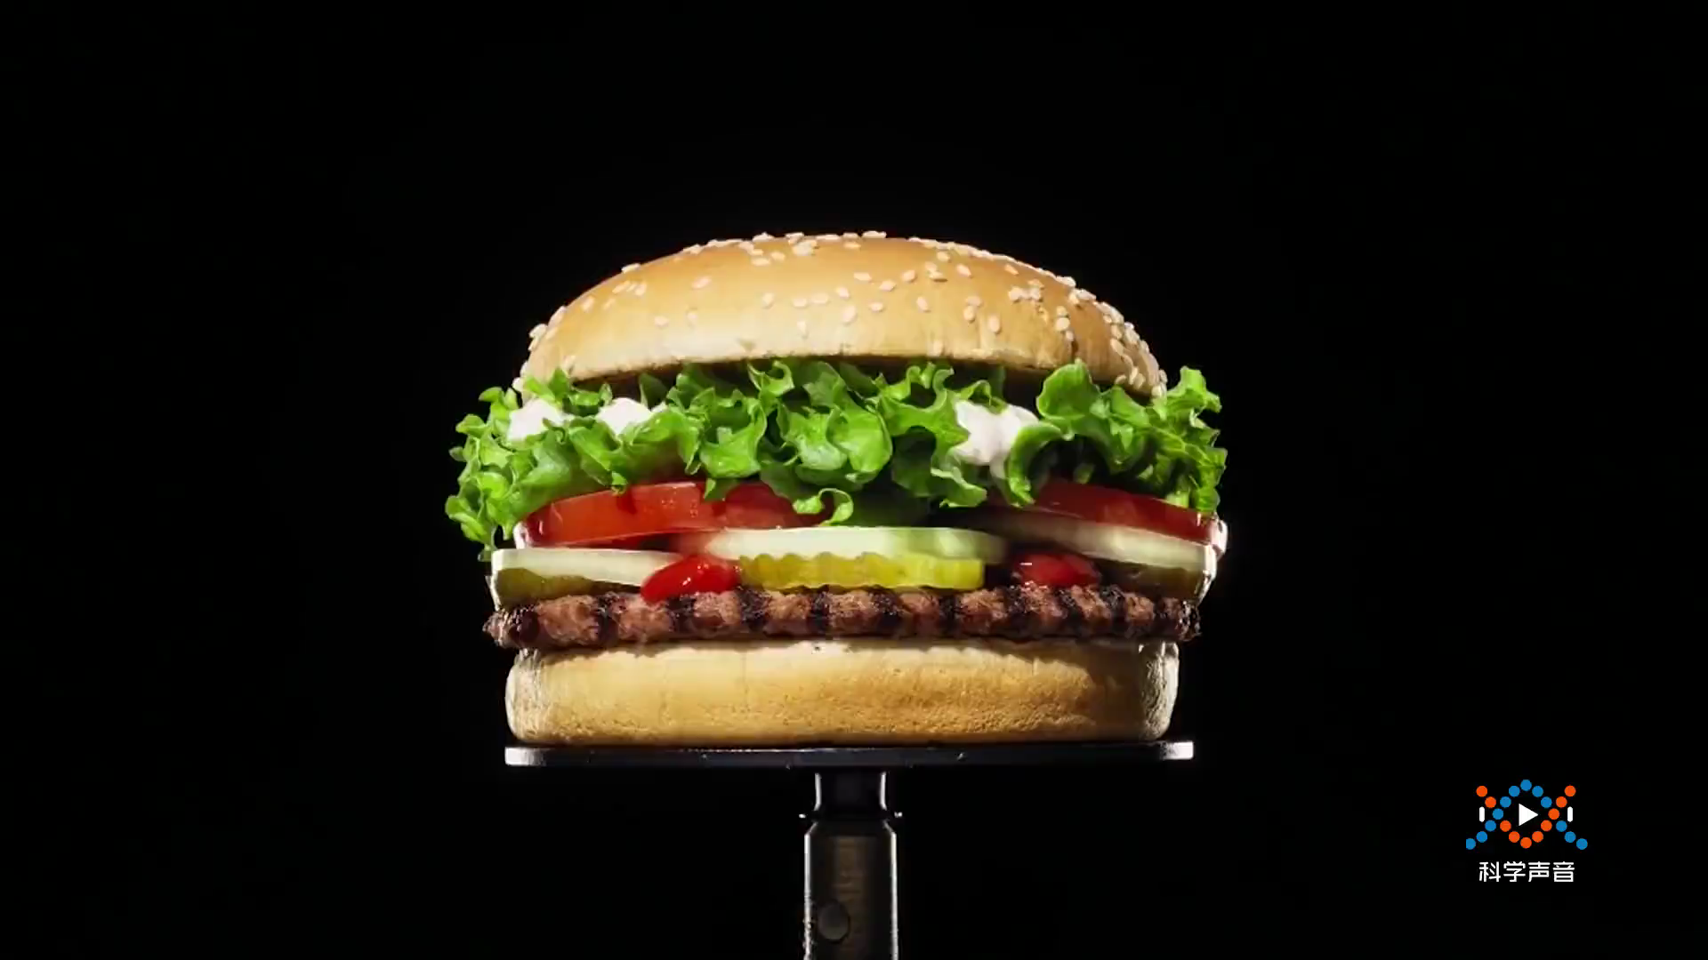
发霉和防霉
观
看
视
频

Slide 17


微生物与环境
地球生物去哪里了？

Slide 18
自然界中，微生物还扮演着另一个十分重要的角色——污水和垃圾的处理者。

Slide 19
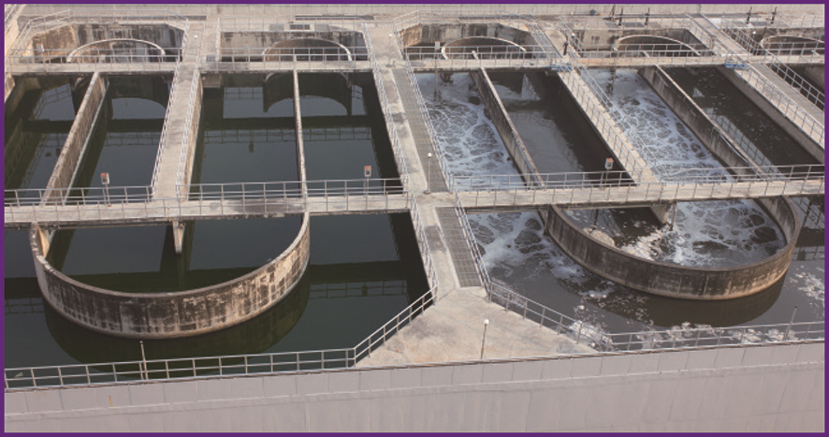
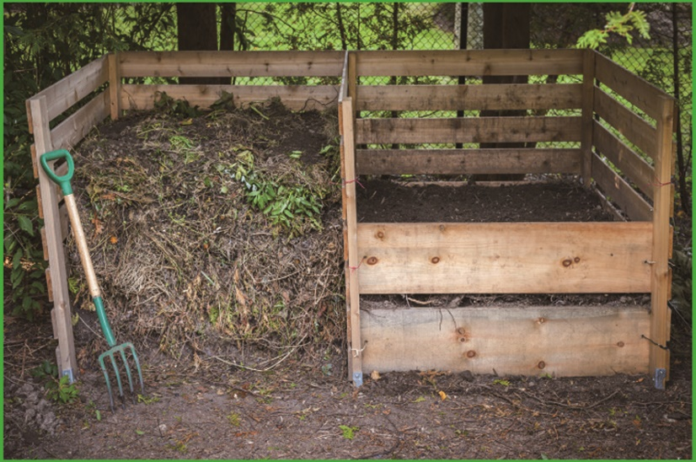
污水处理场
有机肥
人们利用一些微生物处理垃圾和污水。

Slide 20
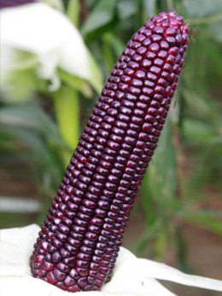
人类不仅在显微镜下发现了生物的细胞，还发现生物的生长、繁殖以及其他生命现象都和细胞有关。在此基础上，人类成功培育出许多具有良好品质的动植物新品。
黑糯玉米

Slide 21

小结
微生物对人类来说，有利也有弊。有些微生物能提供食物或帮助我们生产食物，但有些微生物会引起食物霉变或致人患病。人们可以利用某些微生物及其代谢产物制成疫苗、药物等防治疾病，也能用微生物处理有机垃圾和污水等，其作用涵盖了食品、医疗、生物、环境等各个方面。

Slide 22
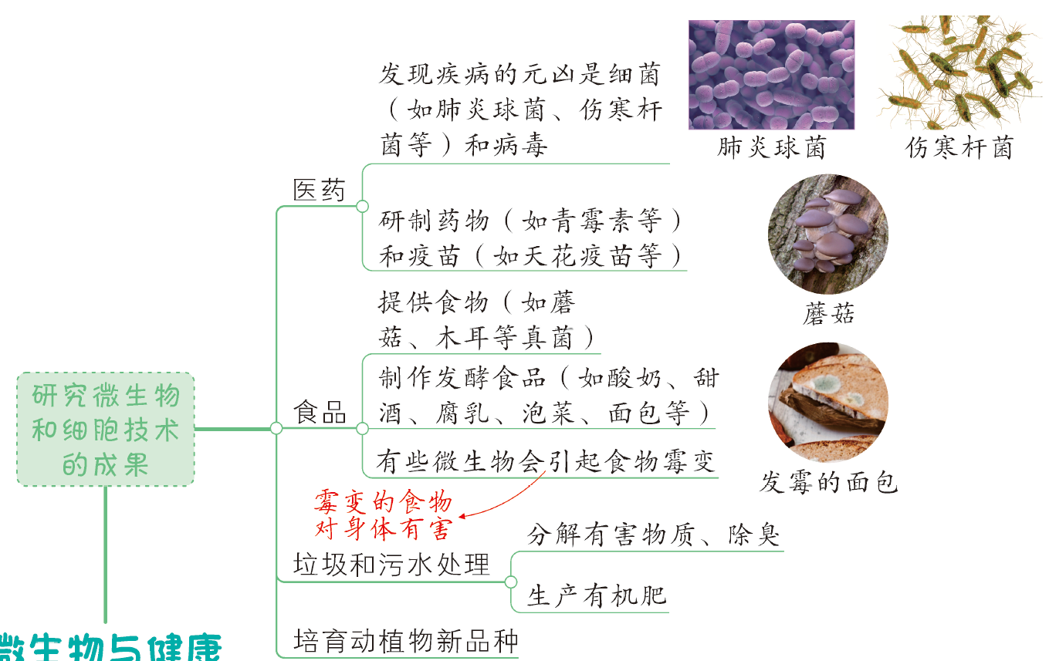


课堂小结

Slide 23
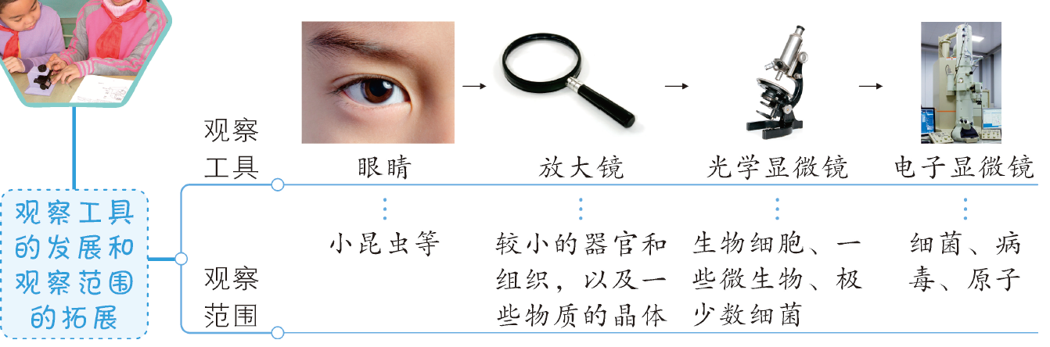
课堂小结

Slide 24
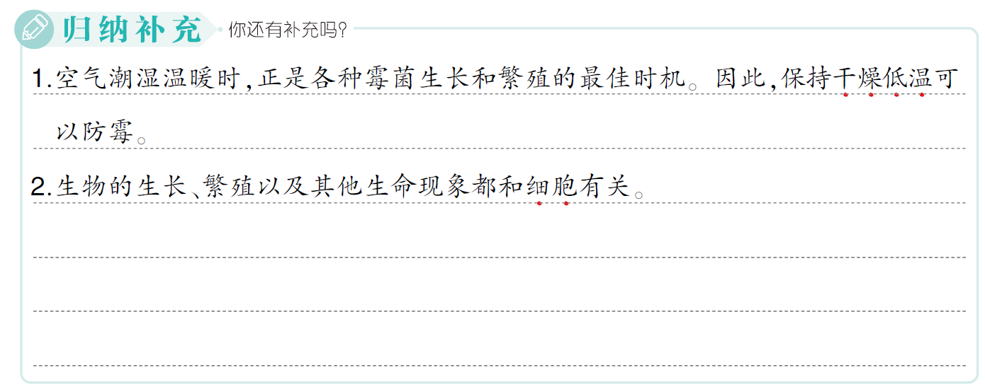
课堂小结

